Slide 1
Benvenuti!

Slide 2
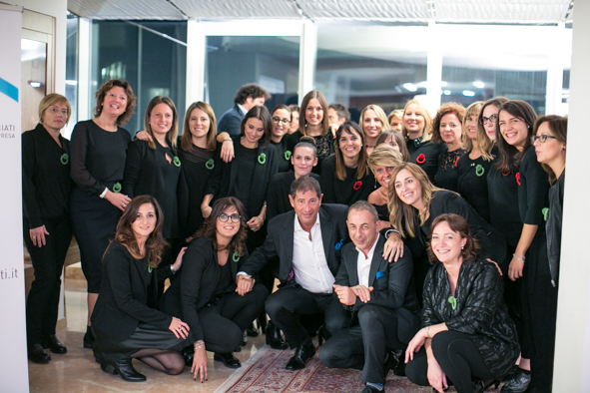
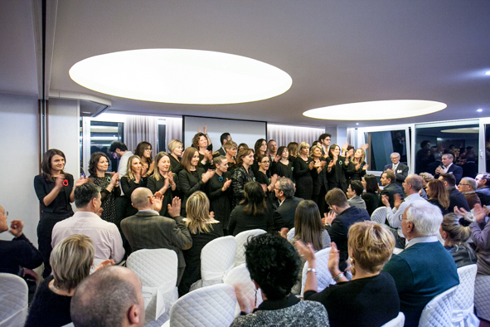
6 NOVEMBRE 2015
Ci siamo lasciati così…
LA FORZA DEL CAMBIAMENTO

Slide 3
CAMBIARE COSA?
Le nostre IDEE

Slide 4
IDEE
AZIONI
RISULTATI

Slide 5
?
!
Cosa fare
concretamente
INSIEME SI PUÒ

Slide 6
Creare quelle condizioni utili e necessarie
per favorire la crescita e lo sviluppo dell’azienda, attraverso la condivisione di idee e di attività
VISION

Slide 7
Sviluppare una serie di iniziative
che possono produrre utilità alle aziende,
ossia valore e risultati concreti
MISSION

Slide 8
Workshop FARE IMPRESA OGGI
1. Banche e imprese: strategie per un comune percorso di crescita
2. Controllo di gestione: come può migliorare i risultati aziendali
3. Social network e marketing aziendale
4. Come vendere nell’era 3.0

Slide 9
Arrivederci al 6 maggio!

